Slide 1

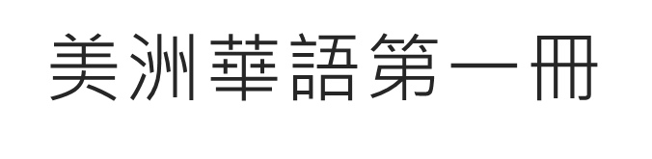
第一課(繁)

Slide 2
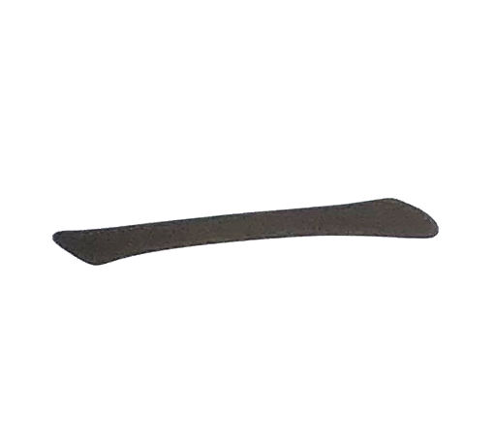
猜
字
遊
戲

Slide 3
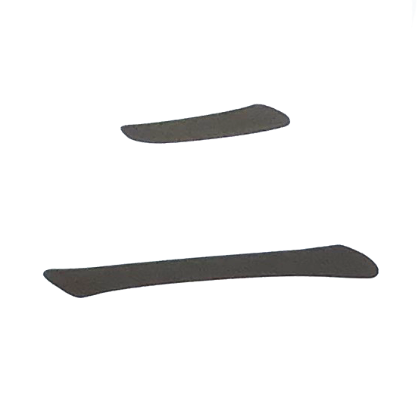
猜
字
遊
戲

Slide 4

猜
字
遊
戲

Slide 5

猜
字
遊
戲

Slide 6
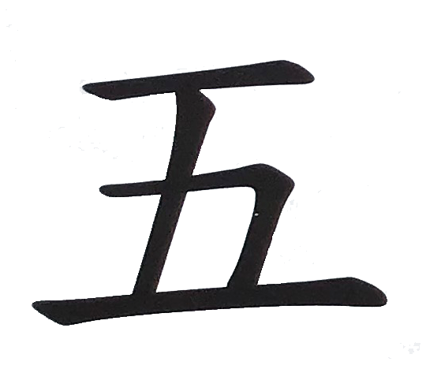
猜
字
遊
戲

Slide 7

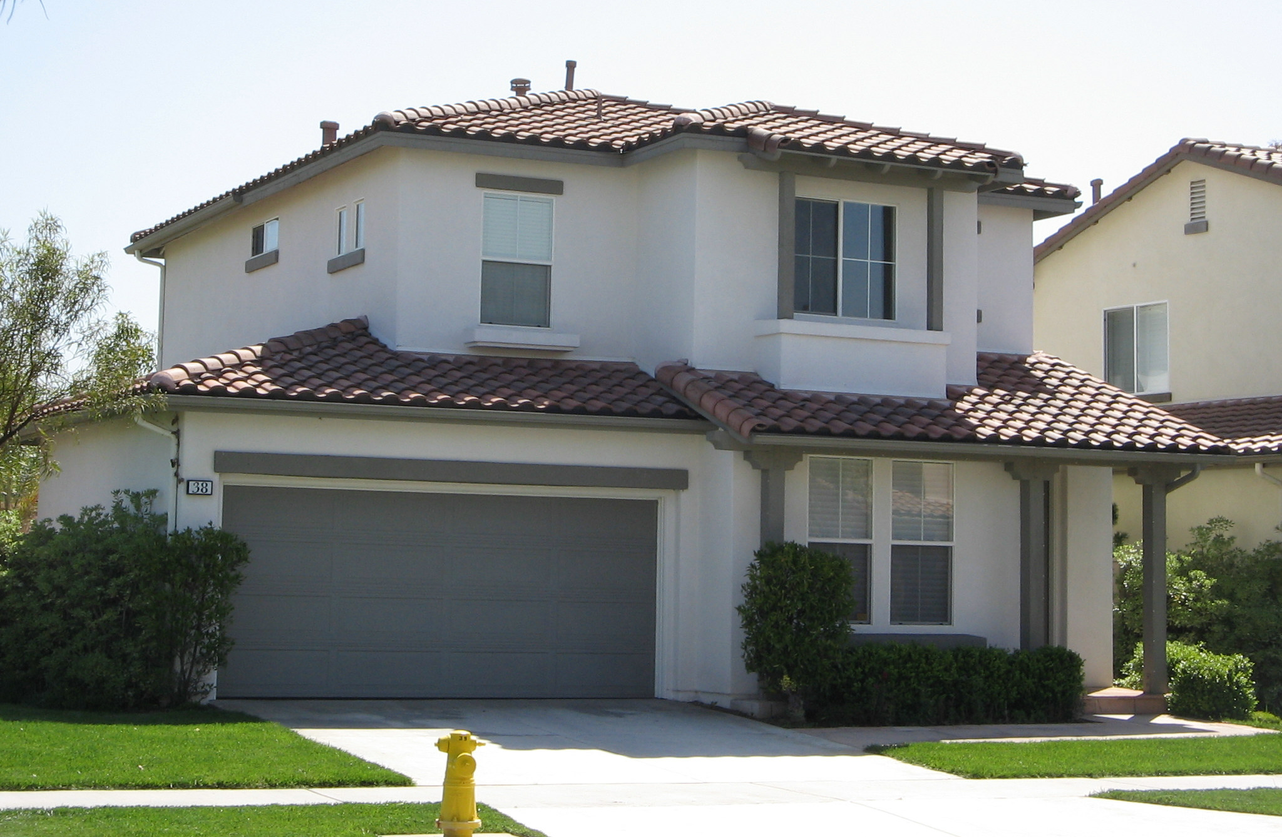
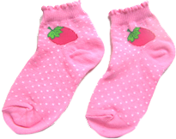
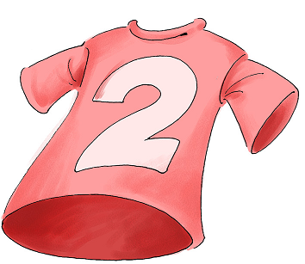
連連看
二號
一本書
三角形
二樓
一樣
1 2 3 4 5

Slide 8
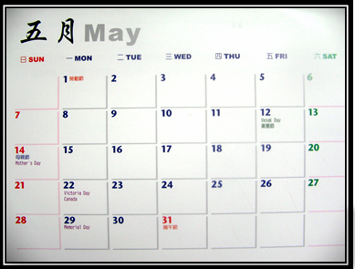
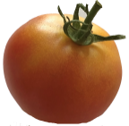

連連看
三個番茄
四個蘋果
五月
1 2 3

Slide 9










填空
?

Slide 10




填空
?

Slide 11
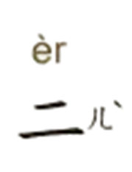

填空
?

